Slide 1

শুভ সকাল

Slide 2

কিশোর বৈরাগী
প্রভাষক
ব্যবস্থাপনা বিভাগ
শরণখোলা সরকারি কলেজ শরণখোলা,বাগেরহাট।
মোবাইলঃ01726599725
Email:kishorebairagee@gmail.com

Slide 3
আজকের পাঠ
কর্মীসংস্থান ও কর্মীসংস্থান প্রক্রিয়া

Slide 4
শিখনফল
১। কর্মীসংস্থানের ধারণা সম্পর্কে বলতে পারবে ।
২। কর্মীসংস্থান প্রক্রিয়া বর্ণনা করতে পারবে ।
৩। প্রতিটি প্রক্রিয়া আলাদা ভাবে বিশ্লেষণ করতে পারবে ।

Slide 5
কর্মীসংস্থান
প্রতিষ্ঠানের জন্য দক্ষ জনবল সৃষ্টি ও সংরক্ষণের লক্ষ্যে কর্মী সংগ্রহ, নির্বাচন, নিয়োগ, প্রশিক্ষণ ও উন্নয়নের কাজকে কর্মীসংস্থান বলে ।

Slide 6



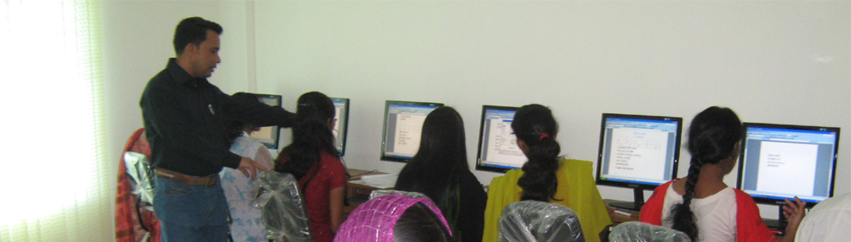
কর্মী সংগ্রহ
কর্মী নির্বাচন
কর্মী নিয়োগ
প্রশিক্ষণ
কর্মীসংস্থান প্রক্রিয়া

Slide 7
একক মূল্যায়ন
১। কর্মীসংস্থান কী ?
২।কর্মীসংস্থানের ধাপ গুলো কি কি ?

Slide 8
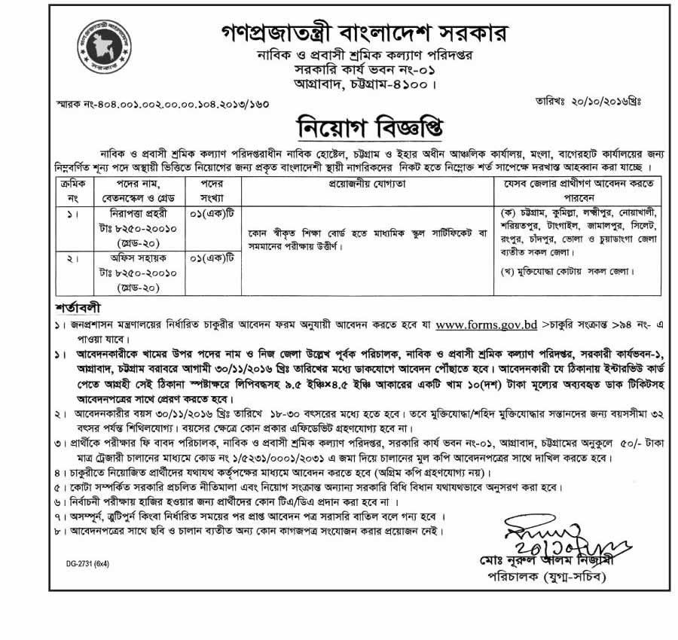
কর্মী সংগ্রহ

Slide 9



কর্মী নির্বাচন

Slide 10


কর্মী নিয়োগ

Slide 11

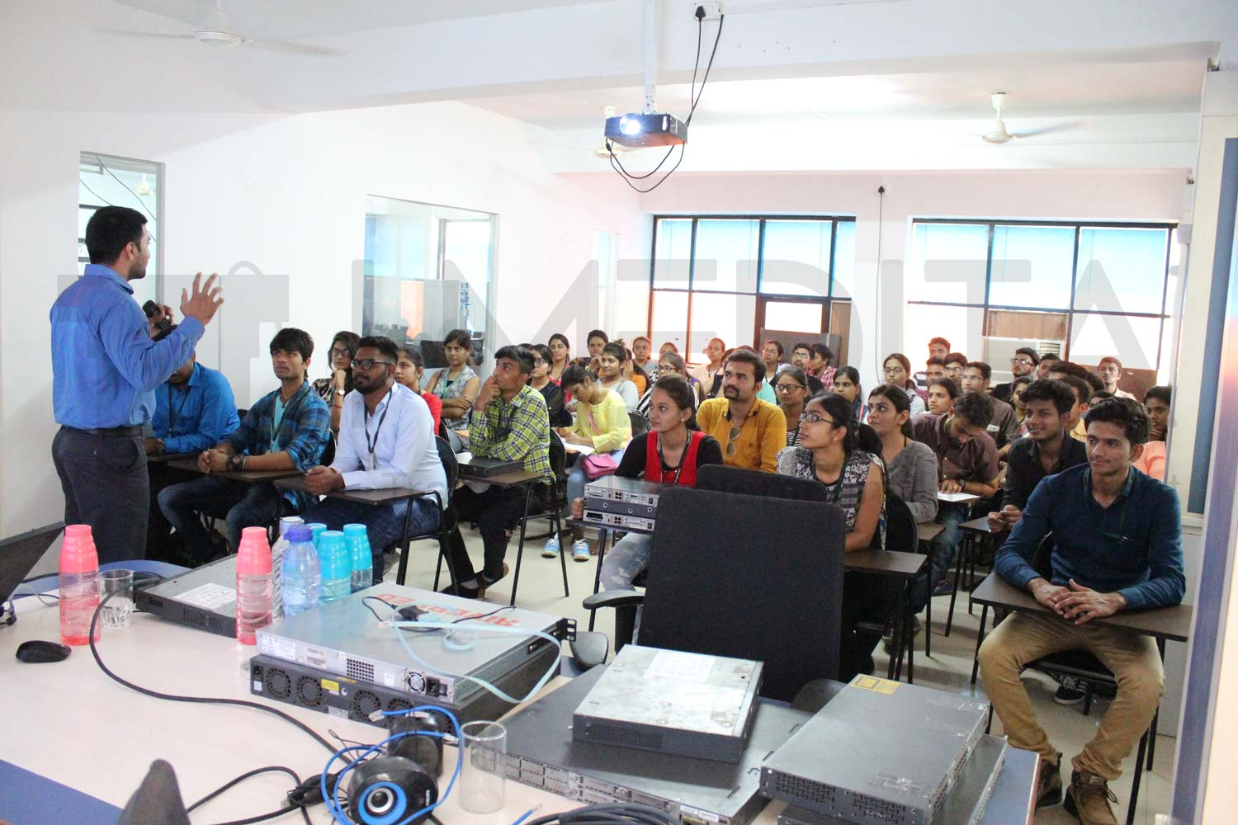
প্রশিক্ষণ

Slide 12




পদোন্নতি
বদলি
ছাঁটাই

Slide 13
মূল্যায়ন
ক. কর্মীসংস্থান কী ?
খ. ইনটার্নশিপ বলতে কী বোঝায় ?
গ. নিয়োগ কী ?
ঘ. পদোন্নতির ভিত্তিগুলো কি কি ?
ঙ. “সুখী কর্মীরা কঠোর পরিশ্রম করে”- কার উক্তি?

Slide 14

বাড়ির কাজ
রুপা ফাউন্ডেশন তাদের কর্মীদের কাজে নিযুক্ত করার আগে বিভিন্নভাবে হাতে কলমে শিক্ষা দেয়। তাদের প্রতিষ্ঠানের কাজ করার উপযুক্ত করে তোলে। এতে কর্মীদের কারিগরি জ্ঞান ও দক্ষতা বৃদ্ধি পায় এবং প্রতিষ্ঠানটি অল্পদিনে খ্যাতি অর্জন করে।
ক. কর্মী সংগ্রহ কী?
খ. কর্মী নির্বাচনে কোন পদ্ধতিটি উত্তম?
গ. উদ্দীপকে বর্ণিত প্রতিষ্ঠানে প্রশিক্ষণের কোন পদ্ধতি ব্যবহারের কথা বলা হয়েছে?
ঘ. “প্রশিক্ষণই এই প্রতিষ্ঠানের সাফল্যের মূল কারণ” যুক্তি দেখাও।

Slide 15

সকলকে ধন্যবাদ

